Slide 1
Τεχνολογίες Διαδικτύου & Κινητός υπολογισμός
Τμήμα Πληροφορικής
Σχολή Θετικών Επιστημών
Πανεπιστήμιο Δυτικής Μακεδονίας
Καστοριά
Ρέκκας Βασίλειος-Παναγιώτης
vrekkas@physics.auth.gr

Slide 2
Ενότητα 1: Εισαγωγή στις Τεχνολογίες Διαδικτύου
Γενικές Έννοιες
Σύντομη Ιστορία
Διαδίκτυο/ ISP/ Wi-Fi
Μοντέλα Επικοινωνίας
Πρωτόκολλα
TCP/IP
2

Slide 3
Συνιστώμενη Βιβλιογραφία
⁺Δουληγέρης, Χρήστος, Μαυροπόδη, Ρόζα, Κοπανάκη, Εύη & Καραλής, Απόστολος. (2021). Τεχνολογίες και Προγραμματισμός στον Παγκόσμιο Ιστό (2η έκδ.)
Deitel, Paul J. & Deitel, Harvey J. (2011). Προγραμματισμός Internet & World Wide Web (4η έκδ.)
Deitel, Paul J. & Deitel, Harvey J. (2015). Java: Προγραμματισμός (10η έκδ.)
⁺Οι διαφάνειες των παραδόσεων βασίζονται στο”Τεχνολογίες και Προγραμματισμός στον Παγκόσμιο Ιστό (2η έκδ.)”
3

Slide 4
Ανάγκη δικτύωσης
Επιτακτική ανάγκη για δικτύωση:
μεταξύ συσκευών στο ίδιο δίκτυο
μεταξύ διαφορετικών δικτύων,
Στόχος → Δημιουργία ενός διαδικτύου (internetwork ή internet)
Δημιουργούνται συσκευές διασύνδεσης:
Επιτρέπουν την απλή μεταφορά δεδομένων
Επιτελούν μετατροπή δεδομένων από το ένα πρωτόκολλο σε άλλο
4

Slide 5
Διαδίκτυο
Πρόσβαση σε τεράστιο όγκο πληροφορίας
αναζήτηση δεδομένων, χρήση βάσεων, ηλεκτρονικές βιβλιοθήκες
Επικοινωνία σε πραγματικό χρόνο:
ανταλλαγή μηνυμάτων, ζωντανές συνομιλίες, συμμετοχή σε συζητήσεις & κοινότητες
Οικονομικές συναλλαγές & υπηρεσίες:
αγορές, τραπεζικές συναλλαγές, πληρωμές
Διασύνδεση με όλο τον κόσμο:
χωρίς γεωγραφικούς περιορισμούς, από οποιαδήποτε χώρα
5

Slide 6
Ιστορικοί Πρόδρομοι του Διαδικτύου
ARPANET (1969):
Βάση του Internet με την ανάπτυξη των πρωτοκόλλων TCP/IP
USENET/EUNET:Δίκτυο πανεπιστημιακής επικοινωνίας βασισμένο σε UNIX
Υπηρεσία ειδήσεων σε ένα παγκόσμιας κλίμακας δίκτυο
BITNET/EARN:
Ακαδημαϊκό δίκτυο ανταλλαγής γνώσης και αρχείων, κυρίως για μη-πληροφορικούς κλάδους
CSNET:
Συμπλήρωμα για πανεπιστήμια χωρίς πρόσβαση στο ARPANET
6

Slide 7
Ορισμός
Το Διαδίκτυο είναι ένα παγκόσμιο πληροφοριακό σύστημα που:
Αποτελείται από λογικά διασυνδεδεμένα δίκτυα, μέσω ενός μοναδικού χώρου διευθύνσεων βασισμένου στο πρωτόκολλο IP
Υποστηρίζει επικοινωνίες μέσω της σουίτας πρωτοκόλλων TCP/IP ή συμβατών διαδόχων
Παρέχει υπηρεσίες υψηλού επιπέδου (δημόσιες ή ιδιωτικές), βασισμένες στην επικοινωνία
7

Slide 8
Ορισμός
Αξιοποιεί τεχνική μεταγωγής πακέτων για την επικοινωνία μεταξύ των διαφόρων τερματικών συστημάτων.
Η τοπολογία του είναι δεντρικά ιεραρχημένη σε διάφορα επίπεδα:
Τερματικά και οι τοπικοί πάροχοι υπηρεσιών Διαδικτύου (Local ISPs)
Οι ISPs συνδέονται με τον περιφερειακό πάροχο, οι οποίοι βρίσκονται σε ανώτερο επίπεδο της δεντρικής τοπολογίας
Περιφερειακοί ISPs συνδέονται με εθνικούς ή τους διεθνείς ISPs που βρίσκονται στο ανώτατο επίπεδο της ιεραρχίας
8

Slide 9
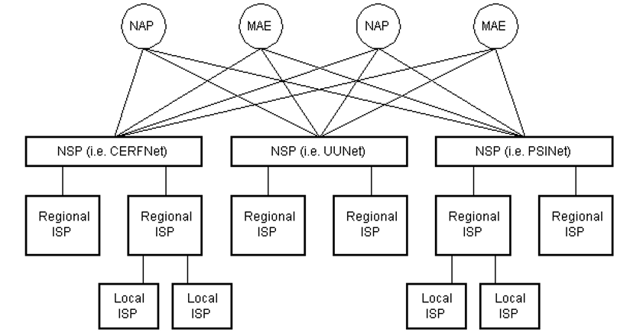
Δεντρικά ιεραρχημένη τοπολογία
9

Slide 10
Σύνδεση στο Διαδίκτυο μέσω Παρόχου (ISP)
ISP → εταιρεία που παρέχει συνδέσεις και παρέχει πρόσβαση στο Διαδίκτυο
→ υπηρεσίες όπως ηλεκτρονικό ταχυδρομείο & φιλοξενία ιστοσελίδων
ISPs στην Ελλάδα → Cosmote, Vodafone , Wind κλπ
Υπολογιστής/δίκτυο υπολογιστή →Συνδέεται στο ISP που δίνει την πρόσβαση στο Ίντερνετ μέσω ενός σημείου παρουσίας (Point of Presence- PoP)
Ανάλογα το μέγεθος και την περιοχή → Παραπάνω από ένα PoP
10

Slide 11
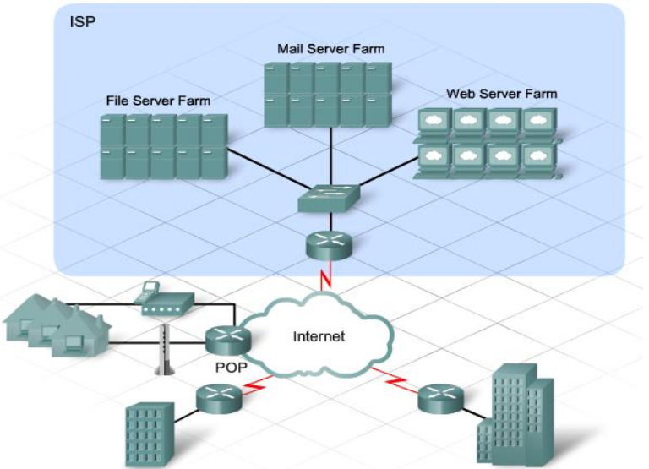
Παράδειγμα διασύνδεσης στο Internet
11

Slide 12
Σύνδεση στο Διαδίκτυο μέσω Παρόχου (ISP)
Η σύνδεση στο διαδίκτυο περιλαμβάνει δύο σκέλη με διαφορετικές συσκευές:
Τελικός χρήστης συνδέεται στο τοπικό του δίκτυο (σπιτιού/εταιρείας), χρησιμοποιώντας συσκευές όπως:
υπολογιστές, laptop, tablets, E-readers, Xbox, κινητά τηλέφωνα κα.
έξυπνες συσκευές, όπως τηλεόραση, ψυγείο, ρολόγια κα.
Το μέσο σύνδεσης μπορεί να είναι ενσύρματο ή ασύρματο.
12

Slide 13
Σύνδεση στο Διαδίκτυο μέσω Παρόχου (ISP)
Σύνδεση ανάμεσα στο τοπικό δίκτυο και τον πάροχο (ISP) και στη συνέχεια στο διαδίκτυο με:
Modem
routers
bridge
Το μέσο μπορεί να είναι:
καλώδια
Ραδιοκύματα
Μικροκύματα
Τρόποι σύνδεσης στο διαδίκτυο → Ενσύρματη ή ασύρματη
13

Slide 14
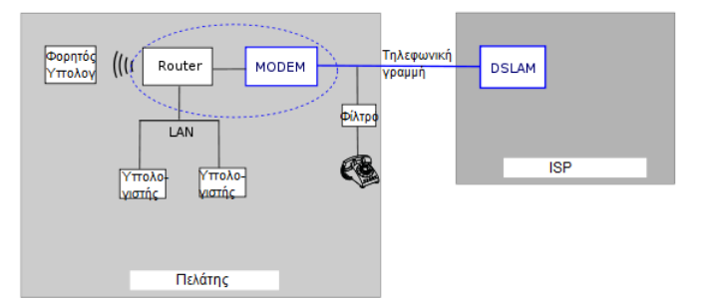
Ενσύρματη εγκατάσταση σύνδεσης στο Internet
14

Slide 15
Σύνδεση στο Διαδίκτυο μέσω Παρόχου (ISP)
Στην ενσύρματη σύνδεση βάση της γεωγραφικής περιοχής:
Τηλεφωνική διεπιλογική (Dial-up) σύνδεση
Τηλεφωνική σύνδεση ISDN (Integrated Services Digital Network)
Μισθωμένη γραμμή (Leased line)
Καλωδιακή σύνδεση (Cable Internet access)
Τηλεφωνική DSL σύνδεση (xDSL - Digital subscriber line)
Σύνδεση Οπτικής ίνας (Fiber to the home)
Σύνδεση μέσω δικτύων (π.χ., μέσω ATM ή Frame Relay)
15

Slide 16
Σύνδεση στο Διαδίκτυο μέσω Παρόχου (ISP)
Στην ασύρματη σύνδεση μπορεί να χρησιμοποιηθούν τεχνολογίες όπως:
Δορυφορική σύνδεση (Satellite broadband)
Κινητή σύνδεση (Mobile internet)
Τεχνολογία WiMAX,Wifi →Ευρυζωνική σύνδεση (Mobile broadband)
16

Slide 17
Σύνδεση στο Διαδίκτυο μέσω Παρόχου (ISP)
Εντός του ISP:
Router & switches → μετακινούν τα δεδομένα μεταξύ διαφορετικών POPs επιλέγοντας την καταλληλότερη διαδρομή (σύντομη, διαθέσιμη).
modem: τηλεφωνική γραμμή από την πλευρά του πελάτη, ο ISP αναλαμβάνει να συνδέσει το άλλο άκρο της γραμμής
DSLAM (Digital Subscriber Line Access Multiplexer): χρησιμοποιεί φυσικές διευθύνσεις (MAC address), δεν απέχει μακριά από τον πελάτη
17

Slide 18
Σύνδεση στο Διαδίκτυο μέσω τηλεφωνικού δικτύου
Απλές διεπιλογικές γραμμές Dial-Up (56 Kbps)
Γραμμές ISDN (Integrated Services Digital Network) παρείχαν συνδέσεις υψηλότερης ταχύτητας στο Internet (64 έως 128 Kbps)
Ειδικό καλωδιακό modem → χρησιμοποιείται το ομοαξονικό τηλεοπτικό καλώδιο για να υπάρχει πρόσβαση στο Internet (Nova) (100 φορές πάνω)
DSL μετατρέπει το απλό τηλεφωνικό καλώδιο σε έναν δίαυλο ψηφιακής επικοινωνίας μεγάλου εύρους ζώνης
ADSL αποτελεί μια νεότερη τεχνολογία η οποία υποστηρίζει συνδέσεις πολύ υψηλής ταχύτητας στις υπάρχουσες τηλεφωνικές
18

Slide 19
Σύνδεση στο Διαδίκτυο με άλλα δίκτυα
Μεταφορά δεδομένων μαζί με το τηλεοπτικό σήμα → Ειδικό modem (ΗΠΑ) → ταχύτητες έως 250MBps
Μεταφορά δεδομένων πάνω σε καλώδια ηλεκτρικού ρεύματος παροχής ενέργειας → Broadband over Powerline
Οπτική ίνα → 1 GBps +
19

Slide 20
Συνδέσεις με Wi-fi
Πρόδρομος του Wi-Fi εφευρέθηκε στην Ολλανδία το 1991 → WaveLAN (1-2 MBps) → Προβλήματα συμβατότητας
Wi-Fi Alliance → πρότυπο Wi-Fi certified → αποτελεσματική λειτουργικότητα
Απαραίτητος DSL δρομολογητής και με Wi-fi τεχνολογίας
Προτιμάται όταν είναι δύσκολη η εγκατάσταση υποδομής δικτύωσης (πχ. Λόγω εδαφικών δυσμορφιών)
20

Slide 21
Συνδέσεις με χρήση κινητής τηλεφωνίας
Συνδέεται με το ίδιο σήμα που αξιοποιεί για την τηλεφωνική κλήση
Συνδέεται αρχικά με τον πιο κοντινό πύργο κυψέλης
1G- 5G
1G (1980) → Αναλογικά σήματα → Υπηρεσίες φωνής → Ασυμβατότητα μεταξύ προτύπων
21

Slide 22
Συνδέσεις με χρήση κινητής τηλεφωνίας
2G (1991) → πρότυπο GSM. Διαφορές με 1G:
Ψηφιακά → Αποδοτικότερη χρήση φάσματος
Δεδομένα (χαμηλής ταχύτητας → 9.6-19.2 kbps)
SMS
2.5G (GPRS):
Επέκταση της 2G τεχνολογίας
Μεταγωγή πακέτων για αποστολή/λήψη δεδομένων
Προστίθεται η υπηρεσία διαδικτύου
22

Slide 23
Συνδέσεις με χρήση κινητής τηλεφωνίας
3G (1991) → πρότυπο IMT-200 (ITU).:
Λύνει τα προβλήματα 2G/2.5G
Ρυθμοί μετάδοσης φτάνουν 128 kbps για κινητά
Ρυθμοί μετάδοσης φτάνουν 2 Μbps σταθερές
Βιντεοκλήση
3.5 G:
Επέκταση της 3G τεχνολογίας
Χρήση υπηρεσιών δεδομένων υψηλής ταχύτητας
23

Slide 24
Συνδέσεις με χρήση κινητής τηλεφωνίας
4G (2010) → πρότυπο IMT-advanced (ITU).:
Όχι μόνο υπηρεσίες φωνής
Υπηρεσίες Διαδικτύου
Ποικίλες τεχνολογίες
Υπερ-υψηλές ταχύτητες (20-150 Mbps)
5G:
Επέκταση της 4G τεχνολογίας
Χρήση υπηρεσιών δεδομένων πολύ υψηλής ταχύτητας (10Gbps)
24

Slide 25
Μοντέλα επικοινωνίας
Τρόποι επικοινωνίας >2 υπολογιστές/εφαρμογές → Μοντέλα επικοινωνίας:
Μοντέλο πελάτη-εξυπηρετητή (client-server)
Μοντέλο ομότιμων συνδέσεων (P2P, peer-to-peer)
Υπολογιστικό νέφος (cloud)
Διαφορετική τεχνική σύνδεσης και μετάδοσης δεδομένων
Διαφορετικές εφαρμογές
25

Slide 26
Μοντέλο Πελάτη - Εξυπηρετητή (Client-Server)
Περιγράφει τον τρόπο που εκτελούνται οι υπηρεσίες + καθορίζει τον τρόπο λειτουργίας στο Διαδίκτυο (π.χ. FTP, HTTP, SMTP, TELNET)
Υπολογιστές συνδεμένοι στο διαδίκτυο που ζητούν υπηρεσίες → clients
Υπολογιστές συνδεμένοι στο διαδίκτυο που προσφέρουν υπηρεσίες → servers
Πελάτης ↔ Εξυπηρετητής για άλλους υπολογιστές
26

Slide 27
Μοντέλο Πελάτη - Εξυπηρετητή (Client-Server)
Χρήστες→ Πελάτες, Software (Browser) → Επιτρέπει να διαβάσουν πληροφορίες
Προσφερόμενες υπηρεσίες παρέχονται μέσω ενός ή περισσοτέρων κεντρικών συστημάτων → servers (web servers) → Αντίστοιχο λογισμικό
Χρήστες → Μικρές σε υπολογιστική ισχύ συσκευές
Εξυπηρετητές → Μεγάλες σε υπολογιστική ισχύ συσκευές
27

Slide 28
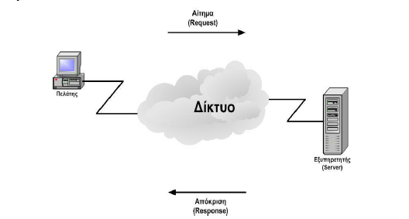
Μοντέλο Πελάτη - Εξυπηρετητή (Client-Server)
28

Slide 29
Μοντέλο Πελάτη - Εξυπηρετητή (Client-Server)
Η επικοινωνία βασίζεται σε μηνύματα αίτησης (request) από τον πελάτη προς τον εξυπηρετητή
Ο εξυπηρετητής εκτελεί την εργασία και απαντά με μήνυμα ανταπόκρισης (response)
Ο μηχανισμός αυτός είναι ο κυρίαρχος τρόπος επικοινωνίας στις σύγχρονες δικτυακές εφαρμογές
Στη βάση του μοντέλου αυτού αναπτύχθηκαν το Διαδίκτυο και ο Παγκόσμιος Ιστός
Πριν την ανταλλαγή δεδομένων:
Ο πελάτης στέλνει αίτηση για σύνδεση
Ο εξυπηρετητής απαντά με μήνυμα διαθεσιμότητας
29

Slide 30
Μοντέλο Πελάτη - Εξυπηρετητή (Client-Server)
Πελάτης (Client):
Πρόγραμμα εφαρμογής (π.χ. browser), τρέχει τοπικά και ενεργοποιείται από τον χρήστη
Χρησιμοποιείται περιστασιακά για απομακρυσμένη πρόσβαση
Επικοινωνεί με έναν εξυπηρετητή κάθε φορά
Δεν απαιτεί εξειδικευμένο υλικό ή περίπλοκο λειτουργικό
Εξυπηρετητής (Server):
Πρόγραμμα ειδικού σκοπού που παρέχει υπηρεσίες σε πολλούς πελάτες ταυτόχρονα
Τρέχει σε ισχυρό, διαμοιραζόμενο υπολογιστή και λειτουργεί συνεχώς
Δέχεται αιτήσεις από τυχαίους απομακρυσμένους πελάτες
Συνδέεται συχνά με ισχυρό υλικό & αξιόπιστη λειτουργία
30

Slide 31
Θύρες επικοινωνίας
Κάθε υπηρεσία/εφαρμογή σε έναν εξυπηρετητή αναγνωρίζεται από μοναδικό αριθμό θύρας (π.χ. HTTP στη θύρα 8080, RDP θύρα 3389)
Αντίστοιχα, σε έναν πελάτη κάθε αίτημα δημιουργεί διαφορετική θύρα, ώστε να εξυπηρετούνται πολλές εφαρμογές ταυτόχρονα
Η επικοινωνία γίνεται πάντα μεταξύ θύρας πελάτη ↔ θύρας εξυπηρετητή
Η χρήση θυρών επιτρέπει την αναφορά σε όρους όπως:
Πελάτης/Εξυπηρετητής FTP
Πελάτης/Εξυπηρετητής HTTP
31

Slide 32
Βασικοί Τύποι Εξυπηρετητών
Application Servers: Μεσολαβούν ανάμεσα σε βάσεις δεδομένων και χρήστες, κυρίως σε επιχειρήσεις
DNS Servers: Μετατρέπουν τα ονόματα ιστοσελίδων σε διευθύνσεις IP
FTP Servers: Μεταφορά αρχείων με ασφάλεια, οργάνωση & έλεγχο
IRC Servers: Δυνατότητα συνομιλίας σε πραγματικό χρόνο (chat)
E mail Servers: Διαχείριση & αποθήκευση ηλεκτρονικής αλληλογραφίας
32

Slide 33
Βασικοί Τύποι Εξυπηρετητών
Telnet Servers: Απομακρυσμένη σύνδεση και εργασία σε άλλον υπολογιστή
Proxy Servers: Φιλτράρισμα αιτήσεων, προσωρινή αποθήκευση σελίδων, βελτίωση απόδοσης
Web Servers: Παράδοση στατικού περιεχομένου σε browser μέσω HTTP/HTTPS
DHCP Servers: Αυτόματη ανάθεση δικτυακών ρυθμίσεων (IP, μάσκα, gateway) σε πελάτες
33

Slide 34
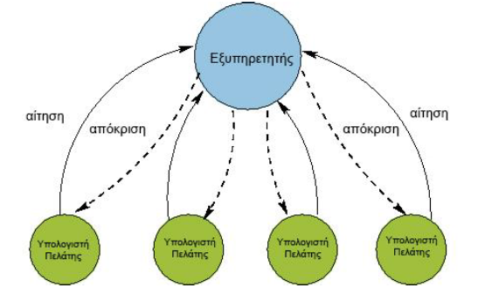
Παράδειγμα επικοινωνίας πελάτη εξυπηρετητή
34

Slide 35
Παραδείγματα επικοινωνίας πελάτη εξυπηρετητή
Η επικοινωνία γίνεται με αίτηση (request) από τον πελάτη και απάντηση (response) από τον εξυπηρετητή
Μπορεί να υπάρξουν πολλαπλές αιτήσεις ή απαντήσεις χωρίς αίτηση λόγω καθυστερήσεων/προβλημάτων επικοινωνίας
Σύνδεση με ιστοσελίδα:
Το αίτημα ταξιδεύει στον εξυπηρετητή
Ο εξυπηρετητής στέλνει το περιεχόμενο της ιστοσελίδας
Ο φυλλομετρητής (browser) οπτικοποιεί τη σελίδα για τον χρήστη
35

Slide 36
Παραδείγματα επικοινωνίας πελάτη εξυπηρετητή
Εκτός από αιτήσεις/απαντήσεις υπάρχουν και άλλα μηνύματα:
Επιβεβαιώσεις
Αιτήσεις ύπαρξης εξυπηρετητή
Απαντήσεις μη ορθής αίτηση
Η επικοινωνία πελάτη–εξυπηρετητή γίνεται με πρωτόκολλα μεταφοράς (TCP κ.ά.)
Απαιτείται στοίβα πρωτοκόλλων για σύνδεση εφαρμογών πελάτη–εξυπηρετητή
Ένας υπολογιστής μπορεί να είναι ταυτόχρονα πελάτης και εξυπηρετητής ή να διαθέτει πολλούς εξυπηρετητές
Η ταυτότητα μιας υπηρεσίας ορίζεται από το ζεύγος:(IP address, TCP port)
36

Slide 37
Παραδείγματα επικοινωνίας πελάτη εξυπηρετητή
Οι εξυπηρετητές υποστηρίζουν πολλαπλές αιτήσεις ταυτόχρονα (concurrency):
Δημιουργούν νήματα (threads) για κάθε αίτηση
Παραμένουν διαθέσιμοι για νέες συνδέσεις
Ο δυναμικός αυτός τρόπος λειτουργίας εξασφαλίζει:
Αποδοτικότητα
Συνέχεια υπηρεσίας
Οι υπηρεσίες μπορεί να παρέχονται:
Με σύνδεση (connection-oriented) → απαιτείται εγκατάσταση/τερματισμός σύνδεσης
Χωρίς σύνδεση (connectionless) → μεταφορά δεδομένων χωρίς προηγούμενη σύνδεση
37

Slide 38
Μοντέλο Ομότιμων συνδέσεων (P2P)
Εμφανίστηκαν το 1999 ως εναλλακτική στο μοντέλο πελάτη–εξυπηρετητή
Χωρίς κεντρικό εξυπηρετητή – κάθε υπολογιστής λειτουργεί ταυτόχρονα ως πελάτης & εξυπηρετητής
Υποστηρίζουν κοινή χρήση πόρων (π.χ. αρχεία, εκτυπωτές)
38

Slide 39
Πλεονεκτήματα P2P
Εύκολη εγκατάσταση & απλή δομή
Χαμηλό κόστος (χωρίς ειδικές δικτυακές συσκευές)
Ιδανικά για μικρά δίκτυα (π.χ. 2 υπολογιστές για κοινή χρήση αρχείων/εκτυπωτών)
39

Slide 40
Μειονεκτήματα P2P
Έλλειψη κεντρικής διαχείρισης
Χαμηλή ασφάλεια στη μεταφορά δεδομένων
Περιορισμένη ευελιξία
Όλες οι συσκευές λειτουργούν ως πελάτες & εξυπηρετητές → μειωμένη απόδοση
40

Slide 41
Εφαρμογές P2P
Napster (1999): πρώτη μεγάλη εφαρμογή P2P – τερματίστηκε λόγω παραβίασης πνευματικών δικαιωμάτων
BitTorrent: πιο γνωστό πρωτόκολλο P2P σήμερα, μεγάλο ποσοστό της συνολικής κίνησης στο Διαδίκτυο
Βασική ιδέα: πολλοί υπολογιστές συνενώνουν πόρους για διανομή περιεχομένου
Οι (peers) λειτουργούν ταυτόχρονα ως πελάτες & εξυπηρετητές
Χωρίς κεντρική υποδομή – υψηλή χωρητικότητα & ανταγωνιστικότητα απέναντι σε μεγάλες πλατφόρμες
41

Slide 42
Ανάπτυξη P2P
Η τεχνολογία P2P εξελίχθηκε σε:
Πρακτική χρήση → BitTorrent (2001, Brahm Cohen)
Ακαδημαϊκή έρευνα → DHT (Distributed Hash Tables)
Το BitTorrent επιτρέπει σε peers να μοιράζονται εύκολα & γρήγορα αρχεία
Το πρωτόκολλο είναι ανοιχτό πρότυπο (www.bittorrent.org)
Περιεχόμενο: λογισμικό, μουσική, βίντεο, φωτογραφίες κ.ά.
42

Slide 43
Ανάπτυξη P2P
Το torrent file περιέχει:
Όνομα «ιχνηλάτη» (tracker) → διακομιστής που κατευθύνει τους peers
Λίστα με κομμάτια του περιεχομένου (μικρά τμήματα αρχείων)
Βασικά χαρακτηριστικά:
Εύρεση peers με το επιθυμητό περιεχόμενο
Υψηλές ταχύτητες λόγω διαμοιρασμού σε πολλούς
Αμοιβαία ενθάρρυνση → κατέβασμα & ανέβασμα περιεχομένου
Το torrent εξασφαλίζει μικρό μέγεθος & έλεγχο ακεραιότητας
43

Slide 44
Cloud Computing
Βασική ιδέα (1950) → κεντρικοί υπολογιστές έγιναν προσβάσιμοι μέσω πελατών και τερματικών (πανεπιστήμια-επιχειρήσεις, στατικά τερματικά)
Εικονικά ιδιωτικά δίκτυα (Virtual Private Networks – VPN) (1990):
Άρτιες παροχές
Χαμηλό κόστος
Εξισορροπείται ο εξυπηρετητής → αξιοποίηση του συνολικού εύρους δικτύου
Σημείο οριοθέτησης μεταξύ παρόχου και χρήστη → Το cloud επεκτείνει το όριο αυτό → ανάγκη για μεγαλύτερη υπολογιστική ισχύ
44

Slide 45
Cloud Computing
Το 2006 η Amazon παρέχει υπολογιστικά νέφη σε εξωτερικούς πελάτες
Το 2008 δημιουργείται η πλατφόρμα (Eucalyptus) για την αξιοποίηση και ανάπτυξη των ιδιωτικών νεφών
Το πρώτο λογισμικό ανοικτού κώδικα (OpenNebula) όπου αναπτύσσει τα ιδιωτικά και υβριδικά νέφη
IBM, Google, Yahoo εστιάζουν όλο και περισσότερο στο cloud
45

Slide 46
Cloud Computing
Βασικός πυλώνας της σύγχρονης κοινωνίας – χρησιμοποιείται από οργανισμούς & ιδιώτες
Παρέχει υπηρεσίες μέσω υπολογιστών, κινητών & συσκευών με πρόσβαση στο Διαδίκτυο
Προσφέρει ασφαλή αποθήκευση δεδομένων στο διαδίκτυο
Ο αποθηκευτικός χώρος είναι περιορισμένος & εξαρτάται από τον πάροχο
Συνήθως υπάρχει δωρεάν χώρος + επιπλέον χώρος με συνδρομή
46

Slide 47
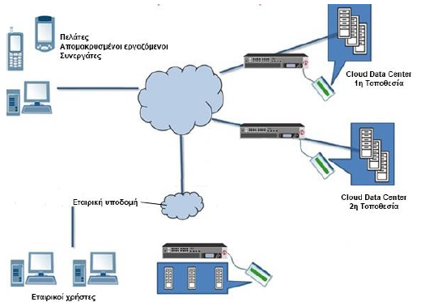
Cloud Computing
47

Slide 48
Λογισμικό & Υπηρεσίες μέσω Cloud
Software as a Service (SaaS): πρόσβαση από διαφορετικές συσκευές, χωρίς τοπική επεξεργασία → χαμηλή κατανάλωση πόρων
Γνωστά παραδείγματα:
Dropbox → δωρεάν χώρος, referral bonus, συνδρομές
iCloud (Apple) → χώρος + επεξεργασία κειμένων, υπολογιστικών φύλλων, παρουσιάσεων
Skydrive/OneDrive (Microsoft) → Office 365 online εργαλεία
Google Drive → δωρεάν χώρος + Google Docs
Pithos+ (ΕΔΕΤ, Ελλάδα) → υπηρεσία για την ακαδημαϊκή κοινότητα
48

Slide 49
Ανάγκες για το Cloud
Δυσκολία διάθεσης όλων των απαιτούμενων μηχανημάτων για μεγάλες εφαρμογές
Πρόβλημα συντονισμού & αξιοπιστίας σε κατανεμημένες εργασίες
Μικρή αρχική επένδυση → χωρίς σταθερό κόστος υποδομής
Το νέφος λύνει αυτά τα προβλήματα με:
Κεντρική αρχιτεκτονική & APIs
Βέλτιστη χρήση πόρων → καλύτερη επίδοση & αξιοπιστία
49

Slide 50
Πλεονεκτήματα & Λειτουργία
Διαρκής διαθεσιμότητα με δυναμική διαχείριση πόρων
Χρεώνεσαι μόνο για ό,τι χρησιμοποιείς (pay-as-you-go)
Οι διαχειριστές επικεντρώνονται στη βελτιστοποίηση χρήσης αντί στην αγορά εξοπλισμού
Παράδειγμα: διαδικασία 500 ωρών → με παραλληλοποίηση στο νέφος ολοκληρώνεται σε 1 ώρα
Η ελαστική υποδομή επιτρέπει γρήγορη & οικονομικά αποδοτική παραλληλοποίηση
50

Slide 51
Είδη Υπηρεσιών Cloud Computing
SaaS (Software as a Service):
«Ενοικίαση» λογισμικού μέσω Internet
Ευκολία, ευελιξία, ελάχιστη συντήρηση
Παραδείγματα: Online mail, SharePoint, Office Live Meeting
PaaS (Platform as a Service):
Ανάπτυξη εφαρμογών πάνω σε πλατφόρμες παρόχου
Ο χρήστης ελέγχει εφαρμογές, όχι υποδομή
Μειονέκτημα: εξάρτηση από συγκεκριμένο πλαίσιο (framework)
DaaS (Database as a Service):
Παροχή διαδικτυακής βάσης δεδομένων για web εφαρμογές
51

Slide 52
Είδη Υπηρεσιών Cloud Computing
IaaS (Infrastructure as a Service):
«Πρόσβαση σε υπολογιστικούς πόρους: CPU, δίκτυα, αποθήκευση
Έλεγχος σε λειτουργικά & εφαρμογές, όχι στην υποδομή
StaaS (Storage as a Service):
Αποθήκευση δεδομένων στο νέφος
Μικρός δωρεάν χώρος + δυνατότητα επέκτασης (π.χ. Dropbox)
HaaS (Hardware as a Service):
Παροχή hardware μέσω ενοικίου (CPU, RAM, web servers, storage)
Χρέωση ανάλογα με τη χρήση, όπως στις υπόλοιπες υπηρεσίες
52

Slide 53
Βασικές Αρχές Επικοινωνιών
Και στους υπολογιστές απαιτούνται κανόνες/πρωτόκολλα για να είναι δυνατή η ανταλλαγή πληροφοριών.
Αποστολέας (Source/Sender): άνθρωπος ή συσκευή που στέλνει το μήνυμα
Aποδέκτης (Receiver): ο προορισμός του μηνύματος
Κανάλι (Channel): το μέσο/μονοπάτι μετάδοσης του μηνύματος
53

Slide 54
Βασικές Αρχές Επικοινωνιών
Οι κανόνες ορίζουν:
Ποιος επικοινωνεί (αποστολέας–αποδέκτης)
Μέσο επικοινωνίας (π.χ. προσωπικά, τηλέφωνο, email)
Τρόπο (ομιλία, γραπτό, εικόνες)
Γλώσσα & γραμματική
Ρυθμό & χρόνο ανταπόκρισης
Κανόνες ↔ Πρωτόκολλα → Καθορίζουν με λεπτομέρειες πώς το μήνυμα μεταδίδεται & παραδίδεται σωστά
54

Slide 55
Βασικές Αρχές Επικοινωνιών
Λεπτομέρειες:
Δομή του μηνύματος (message format) (bytes)
Μέγεθος (message size)
Χρόνος παράδοσης (message timing)
Ενθυλάκωση (message encapsulation)
Κωδικοποίηση μηνύματος (message encoding)
Πρότυπο μηνύματος (message pattern) (unicast, multicast, broadcast)
55

Slide 56

Δομή μηνύματος
56

Slide 57
Πρότυπο μηνύματος
Unicast
Multicast
Broadcast
Ένας προορισμός → Unicast
Περισσότεροι προορισμοί → Multicast
Για όλους τους χρήστες → Broadcast
57

Slide 58
Ενθυλάκωση μηνύματος
Ενθυλάκωση = προσθήκη πληροφοριών επικοινωνίας στα δεδομένα
Τα δεδομένα «ταξιδεύουν» μέσα από τη στοίβα TCP/IP
Διαδικασία: από ανώτερα επίπεδα προς τα κατώτερα, πριν τη μετάδοση
Κρίσιμη για τη σωστή δρομολόγηση & μεταφορά πακέτων
58

Slide 59
Πρωτόκολλα επικοινωνίας
Πρωτόκολλο → από κοινού συμφωνημένους κανόνες, για το πώς ακριβώς θα μεταφέρεται η πληροφορία από υπολογιστή σε υπολογιστή στο τοπικό δίκτυο ή ακόμα και σε όλο το διαδίκτυο.
Σε LAN → οι υπολογιστές να χρησιμοποιούν κοινά πρωτόκολλα
Το πιο γνωστό πρωτόκολλο επικοινωνίας σε ένα LAN είναι το Ethernet
Θέτει κάποιους κοινούς κανόνες επικοινωνίας, βάζοντας κάποιοα αποδεκτά κριτήρια που σέβονται τις Αρχές Επικοινωνίας
59

Slide 60
Εκδόσεις Ethernet
Ethernet (10MBps)
Fast Ethernet (100 Mbps)
Πρότυπο: 100BASE-TX
Καλώδια UTP CAT-5e, 2 ζεύγη (μέχρι 100μ)
Συνήθως 4 ζεύγη → δυνατότητα αναβάθμισης σε Gigabit
Gigabit Ethernet (1 Gbps)
Πρότυπο: 1000BASE-T
Καλώδια UTP CAT-5e, 4 ζεύγη
Δεδομένα και στις 2 κατευθύνσεις ταυτόχρονα
10 Gigabit Ethernet (10 Gbps)
60

Slide 61
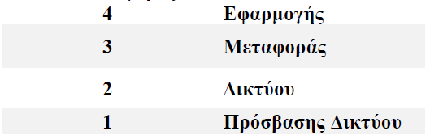
Στοίβα TCP/IP
Το TCP/IP είναι οργανωμένο σε στρώματα (layers)
Κάθε στρώμα:
Αντιμετωπίζει συγκεκριμένα προβλήματα μεταφοράς δεδομένων
Παρέχει υπηρεσίες στα ανώτερα στρώματα
Τα 4 στρώματα (από κάτω προς τα πάνω):
Πρόσβασης Δικτύου
Δικτύου
Μεταφοράς
Εφαρμογής
61

Slide 62
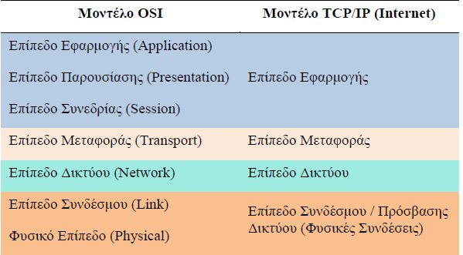
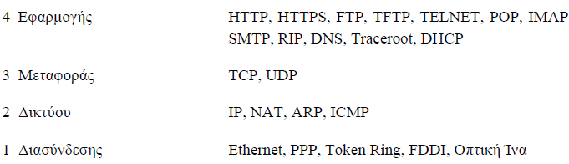
Μοντέλο OSI vs TCP/IP
OSI (Open Systems Interconnection): 7 στρώματα vs 4 στρώματα
Το OSI αποτέλεσε τη βάση για το TCP/IP
Κύρια διαφορά: βαθμός ανάλυσης & κατάταξης πρωτοκόλλων
62

Slide 63
Επίπεδο πρόσβασης δικτύου
Διακίνηση πλαισίων (frames) και πακέτων μεταξύ 2 υπολογιστών
Όχι ακριβώς μέρος της σουίτας, αλλά υποστηρίζει το IP
Υλοποίηση από drivers, firmware ή chipsets
Λειτουργίες σύνδεσης δεδομένων (data link)
Προσθήκη headers πριν την αποστολή
63

Slide 64
Επίπεδο δικτύου
Αρχικός στόχος: μεταφορά πακέτων σε ενιαίο δίκτυο
Σήμερα: μεταφορά από δίκτυο πηγής σε δίκτυο προορισμού
Κρίσιμο για internetworking (διαδίκτυο)
Βασικό πρωτόκολλο: IP
Άλλα πρωτόκολλα: ICMP (διαγνωστικά, πχ. ping)
Υποστήριξη ανώτερων επιπέδων
64

Slide 65
Επίπεδο μεταφοράς
Εξασφαλίζει μεταφορά μηνυμάτων ανεξάρτητα από το δίκτυο
Παρέχει: error control, segmentation, flow control
Πρωτόκολλα:
TCP (connection-oriented): αξιόπιστο, διατήρηση σειράς, επανεκπομπή, congestion control
UDP (connectionless): ταχύτητα, αλλά «αναξιόπιστο» → streaming, DNS
Χρήση θυρών (ports) για επικοινωνία εφαρμογών →HTTP (80), SMTP (25)
65

Slide 66
Επίπεδο εφαρμογής
Επίπεδο πιο κοντά στον χρήστη
Δημιουργεί τα πραγματικά δεδομένα (π.χ. email, web page)
Περιλαμβάνει λειτουργίες παρουσίασης & συνεδρίας (από OSI)
Εφαρμογές:
Email clients
Web browsers
Instant messaging
66

Slide 67
Ενθυλάκωση - Αποθυλάκωση
Ενθυλάκωση (Encapsulation):
Προσθήκη πληροφοριών επικοινωνίας σε κάθε στρώμα
Πρωτόκολλα υψηλού στρώματος (π.χ. HTTP) → χρησιμοποιούν χαμηλότερα (π.χ. TCP, IP)
Στόχος: επιτυχής μετάδοση & αναγνώριση στον προορισμό
Αποθυλάκωση (Decapsulation):
Αντίστροφη πορεία ενθυλάκωσης
Ο παραλήπτης αφαιρεί τα headers των κατώτερων στρωμάτων
Το μήνυμα παραδίδεται στην εφαρμογή του χρήστη
Συμπέρασμα: υψηλά πρωτόκολλα εξαρτώνται από τα χαμηλότερα
67

Slide 68
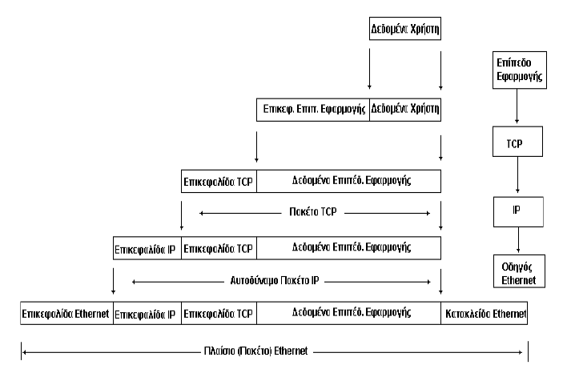
Στάδια πακετοποίησης δεδομένων
68

Slide 69
Παράδειγμα ενθυλάκωσης - αποθυλάκωσης
Ενθυλάκωση (Sender – Web Server):
Ο χρήστης ζητά ιστοσελίδα (πόρτα 80)
Κάθε επίπεδο προσθέτει headers
Μεταφορά (TCP): Πόρτες πηγής & προορισμού → TCP Segment
Δίκτυο (IP): Διευθύνσεις IP → IP Packet
Διασύνδεση (Ethernet): MAC διευθύνσεις + Error Checking → Frame
Φυσικό: Μετατροπή σε bits/σήματα
Αποθυλάκωση (Receiver – Browser)
Αντίστροφη διαδικασία (από φυσικό → εφαρμογής)
Σταδιακή αφαίρεση headers
Τελικό αποτέλεσμα: Η ιστοσελίδα εμφανίζεται στον φυλλομετρητή
69

Slide 70
Επίπεδο δικτύου
Ρόλος: Διακίνηση πλαισίων (frames) μεταξύ υπολογιστών
Μέσα μετάδοσης: Καλώδια, ασύρματες τεχνολογίες, modem, Ethernet, Wi-Fi, ADSL κ.ά.
Κύρια στοιχεία: Κάρτα δικτύου (NIC), firmware, chipsets
Πρωτόκολλα: PPP, PPPoE, Ethernet (802.3), Wi-Fi (802.11), Frame Relay, ATM, POS
Χρήση: Υποστήριξη VPN (διπλή διέλευση στη στοίβα)
Φυσικό επίπεδο: καλώδια, οπτικές ίνες, hubs, repeaters
Υπηρεσίες:
MAC (κανόνες πρόσβασης στο μέσο)
Έλεγχος ροής (flow control)
Ανίχνευση & Διόρθωση λαθών
70

Slide 71
Επίπεδο διαδικτύου
Παρέχει υπηρεσία χωρίς σύνδεση (connectionless)
Δρομολογεί πακέτα με βάση το best-effort: καμία εγγύηση για ασφάλεια, ροή ή αποφυγή συμφόρησης
Κάθε πακέτο είναι ανεξάρτητο (αυτοδύναμο) από τα υπόλοιπα
Τρέχουσα έκδοση: IPv4, αλλά οι αυξημένες ανάγκες οδηγούν στη μετάβαση στο IPv6
71

Slide 72
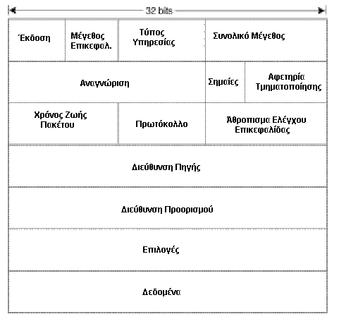
Αυτοδύναμο πακέτο IPv4
72

Slide 73
IP Διευθύνσεις
Κάθε συσκευή στο Διαδίκτυο χρειάζεται μοναδική ΙΡ διεύθυνση
Η ΙΡ πρέπει να είναι σωστά ρυθμισμένη για σωστή επικοινωνία με άλλες συσκευές
Κάθε πακέτο στο Internet περιέχει:
IP πηγής (ποιος στέλνει)
IP προορισμού (σε ποιον στέλνεται)
Αυτές οι διευθύνσεις εξασφαλίζουν την παράδοση στον σωστό προορισμό και τη λήψη από τον κατάλληλο αποδέκτη
73

Slide 74
Αναπαράσταση ΙΡ Διεύθυνσης (IPv4)
Οι υπολογιστές «καταλαβαίνουν» μόνο 0 και 1 (bits)
Μια ΙΡ διεύθυνση αποτελείται από 32 bits = 4 οκτάδες (8 bits η καθεμία)
Για ευκολία στον άνθρωπο, κάθε οκτάδα μετατρέπεται σε δεκαδικό αριθμό και χωρίζεται με τελείες (dotted decimal notation)
Παράδειγμα: 192.168.1.5 → η πιο φιλική αναπαράσταση της πραγματικής δυαδικής ΙΡ.
Kατώτατη διεύθυνση είναι η 0.0.0.0 και η ανώτατη είναι η 255.255.255.255
74

Slide 75
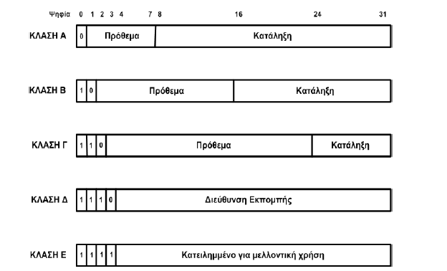
Κλάσεις
75

Slide 76
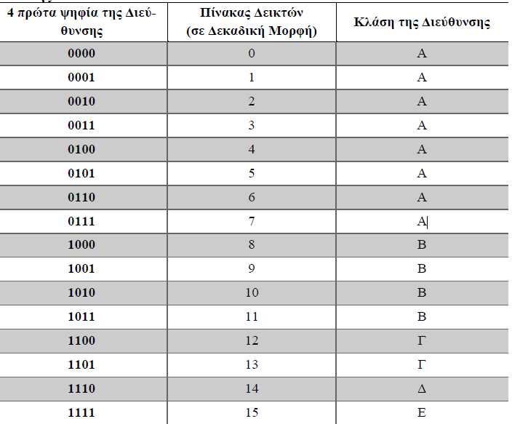
Κλάσεις
76

Slide 77
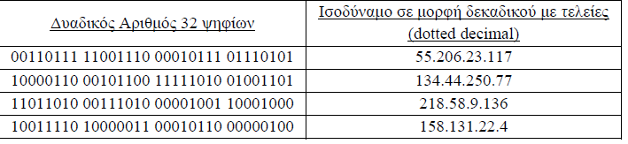
Κλάσεις
77

Slide 78
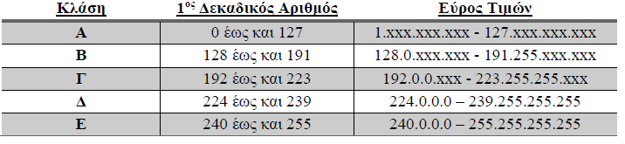
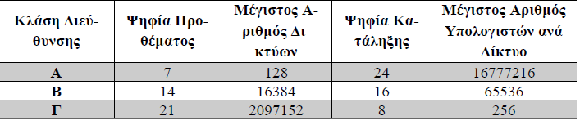
Εύρος κλάσης
78

Slide 79
IPv4 και μετάβαση σε IPv6
IPv4:
Διεύθυνση 32 bits → ~4,3 δισ. Διευθύνσεις
Περιορισμένος αριθμός → κίνδυνος εξάντλησης
Προβλήματα:
Περιορισμένος χώρος διευθύνσεων
Δυσκολία δρομολόγησης σε συνεχώς αυξανόμενα δίκτυα
IPv6 (128 bits):
4 δεκαεξαδικούς αριθμούς
Διευθύνσεις 128 bits → 3,4 × 10^38 διαθέσιμες διευθύνσεις
Στόχος: λύση στο πρόβλημα επάρκειας & καλύτερη δρομολόγηση
Βρίσκεται σε φάση προσαρμογής, αλλά θεωρείται το μέλλον του Internet
79

Slide 80
Μάσκα υποδικτύου
Η μάσκα υποδικτύου είναι 32 bits, όπως και η IP διεύθυνση
Χωρίζεται σε 4 οκτάδες και γράφεται σε δεκαδική μορφή (π.χ. 255.255.255.0)
Χρησιμοποιείται για να δείξει ποιο μέρος της IP αναφέρεται στο δίκτυο και ποιο στον υπολογιστή (host)
Παράδειγμα: Μάσκα: 255.255.255.0 → τα 24 πρώτα bits = δίκτυο, τα 8 τελευταία = host.
80

Slide 81
Χρήση μάσκας υποδικτύου
Κάθε IP ανήκει σε κάποιο υποδίκτυο
Ο καθορισμός του γίνεται με λογική πράξη AND ανάμεσα σε IP & Μάσκα
Παράδειγμα
Έτσι, εάν ένας υπολογιστής έχει μια IP διεύθυνση 192.168.10.32 με μάσκα υποδικτύου 255.255.255.0, μπορεί να βρεθεί σε ποιο IP υποδίκτυο ανήκει :
Η διεύθυνση του υπολογιστή αναλύεται σε: 11000000 10101000 00001010 00100000, με μάσκα σε δυαδική μορφή 11111111 11111111 11111111 00000000, μετά από λογικό AND γίνεται
11000000 10101000 00001010 00000000 (192.168.10.0)
81

Slide 82
Μάσκες υποδικτύου κλάσεων
82

Slide 83
Αταξική Δρομολόγηση Δικτυακών Περιοχών (CIDR).
Σχήμα που επιτρέπεται η πιο ευέλικτη κατανομή διευθύνσεων IP
Σύνταξη: IP /prefix length
Παράδειγμα: 192.168.10.0/24 σημαίνει ότι τα πρώτα 24 bits δείχνουν το δίκτυο, τα υπόλοιπα 8 bits είναι για hosts.
Ουσιαστικά, το prefix δείχνει πόσα bits είναι δεσμευμένα για το δίκτυο.
83

Slide 84
Παράδειγμα
Πρόβλημα με Σύστημα Κλάσεων
Ο οργανισμός χρειάζεται 1000 IP διευθύνσεις
Κλάση C → δίνει μόνο 256 IPs (πολύ λίγες)
Κλάση B → δίνει 65.536 IPs (πάρα πολλές)
Αποτέλεσμα: μεγάλη σπατάλη (65.536 – 1000 ≈ 64.536 άχρηστες διευθύνσεις)
84

Slide 85
Παράδειγμα
Με το CIDR μπορούμε να πάρουμε 192.168.0.0/22
Το /22 σημαίνει: 22 bits για δίκτυο, 10 bits για hosts
Σύνολο διευθύνσεων: 2^10 = 1024 (1022 χρησιμοποιήσιμες)
Ο οργανισμός παίρνει όσες IP χρειάζεται χωρίς σπατάλη
85

Slide 86
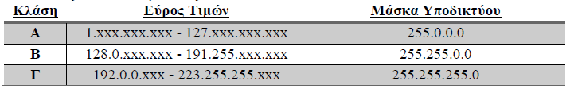
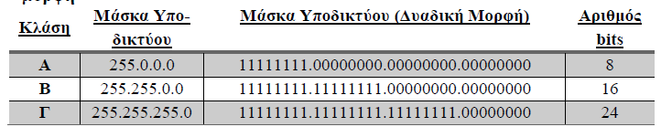
Μάσκες υποδικτύου κλάσεων
86

Slide 87
Διαίρεση Δικτύου σε Υποδίκτυα (Subnetting)
Το πανεπιστήμιο διαθέτει το δίκτυο κλάσης Β: 160.0.0.0.
Κλάση Β σημαίνει ότι:
Τα πρώτα 16 bits (2 bytes) είναι το πεδίο δικτύου
Τα υπόλοιπα 16 bits είναι το πεδίο υπολογιστών (hosts)
Άρα, το δίκτυο 160.0.0.0/16 δίνει 65.536 διευθύνσεις (2^16)
Το πανεπιστήμιο θέλει 8 ξεχωριστά υποδίκτυα για τις σχολές του
Για να δημιουργηθούν 8 υποδίκτυα, χρειάζονται 3 bits (γιατί 2³ = 8).
Αυτά τα 3 bits θα «δανειστούν» από το πεδίο υπολογιστών (hosts).
87

Slide 88
Διαίρεση Δικτύου σε Υποδίκτυα (Subnetting)
Το πανεπιστήμιο διαθέτει το δίκτυο κλάσης Β: 160.0.0.0.
Κλάση Β σημαίνει ότι:
Τα πρώτα 16 bits (2 bytes) είναι το πεδίο δικτύου
Τα υπόλοιπα 16 bits είναι το πεδίο υπολογιστών (hosts)
Άρα, το δίκτυο 160.0.0.0/16 δίνει 65.536 διευθύνσεις (2^16)
Το πανεπιστήμιο θέλει 8 ξεχωριστά υποδίκτυα για τις σχολές του
Για να δημιουργηθούν 8 υποδίκτυα, χρειάζονται 3 bits (γιατί 2³ = 8).
Αυτά τα 3 bits θα «δανειστούν» από το πεδίο υπολογιστών (hosts).
88

Slide 89
Διαίρεση Δικτύου σε Υποδίκτυα (Subnetting)
Αρχική μάσκα Κλάσης B: /16 → 255.255.0.0
Δανειζόμαστε 3 bits από τα hosts → /19
Δηλαδή:16 bits (δικτύου) + 3 bits (δανεισμένα) = 19 bits για το δίκτυο
Νέα μάσκα σε δεκαδικό: 255.255.224.0.
Από τα 16 bits των hosts, αφαιρέσαμε 3
Απομένουν 13 bits για hosts
Άρα, κάθε υποδίκτυο έχει: 2^13=8192
89

Slide 90
Διαίρεση Δικτύου σε Υποδίκτυα (Subnetting)
Παίρνουμε το network ID (160.0.0.0)
Υπολογίζουμε το block size
Κοιτάμε το τελευταίο byte που «κόβεται» από τη μάσκα
/19 σημαίνει ότι η μάσκα είναι: 11111111.11111111.11100000.00000000
Που σταματούν οι 1? → 3o byte
11100000 = 2^7 + 2^6+ 2^5 = 224
Άρα το block size είναι: 256 – 224 = 32
Το δίκτυο «πηδάει» ανά 32 στο 3ο byte.
90

Slide 91
Διαίρεση Δικτύου σε Υποδίκτυα (Subnetting)
Ξεκινάμε από το 160.0.0.0 και αυξάνουμε το 3ο byte ανά 32:
160.0.0.0 – 160.0.31.255 → (0–31 στο 3ο byte)
160.0.32.0 – 160.0.63.255 → (32–63 στο 3ο byte)
160.0.64.0 – 160.0.95.255 → (64–95 στο 3ο byte)
160.0.96.0 – 160.0.127.255 → (96–127 στο 3ο byte)
160.0.128.0 – 160.0.159.255 → (128–159 στο 3ο byte)
160.0.160.0 – 160.0.191.255 → (160–191 στο 3ο byte)
160.0.192.0 – 160.0.223.255 → (192–223 στο 3ο byte)
160.0.224.0 – 160.0.255.255 → (224–255 στο 3ο byte)
91

